Slide 1
05-1
These materials are by the Kongki Ka Project and are made available to you under the terms of the Creative Commons Attribution ShareAlike license 4.0.
You have permission to share and redistribute these materials in any format and to make reasonable revisions and adaptations of this translation, provided that:
You include the above licence and source information.
If you redistribute these materials or create derivatives, you must distribute your contributions under the same license as the original.
The Holy Bible, Berean Standard Bible, BSB is produced in cooperation with Bible Hub, Discovery Bible, OpenBible.com, and the Berean Bible Translation Committee. This text of God's Word has been dedicated to the public domain.
Tibetan text is from the The Holy Bible in Modern Literary Tibetan, New Tibetan Bible translation.
This translation is made available under the terms of the Creative Commons Attribution-NonCommercial-NoDerivatives 4.0 International license.

Slide 2
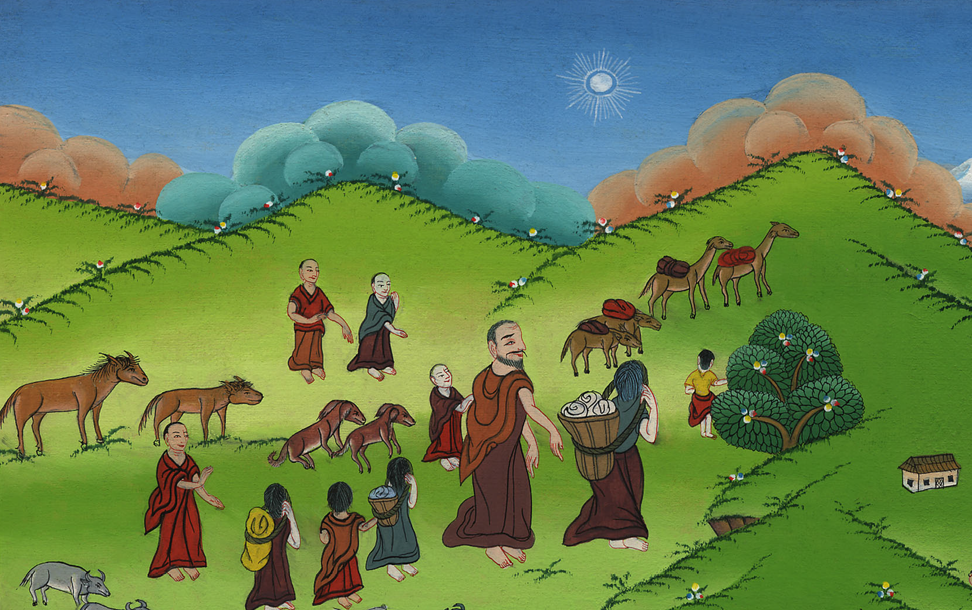
བཀོད་པ 12:1-20
དཀོན་མཆོག་གིས་ཨབ་རམ་ལ་
འབོད་པ།

Slide 3
Abraham
God calls Abram – Gen 12:1-20
བཀོད་པ 12:1-20
དཀོན་མཆོག་གིས་ཨབ་རམ་ལ་
འབོད་པ།

Slide 4
བཀོད་པ 12:1-20
དཀོན་མཆོག་གིས་ཨབ་རམ་ལ་
འབོད་པ།
This work is licensed under a Creative Commons Attribution-ShareAlike 4.0 International License

Slide 5
This is the history of Abraham. God chose him to be the father of his own people

Slide 7
1Then the Lord said to Abram, “Leave your country, your kindred, and your father’s household, and go to the land I will show you.
1དེ་ནས་དཀོན་མཆོག་ཡ་ཝཱེས་ཨབ་རམ་ལ་འདི་སྐད༌དུ། ཁྱོད་ནི་རང་གི་ཕ་ཡུལ་དང་ཉེ༌འབྲེལ། ཕ་གཞིས་བཅས་དང་ཁ་བྲལ་ནས་བདག་གིས་ཁྱོད་ལ་སྟོན་པར་འགྱུར་བའི་ཡུལ་དེར་སོང༌ཞིག

Slide 8
བཀོད་པ 12:1

Slide 9
2I will make you into a great nation,
and I will bless you;
I will make your name great,
so that you will be a blessing.
2བདག་གིས་ཁྱོད་རྒྱལ་ཁབ་ཆེན་པོར་འགྱུར་བར་བྱེད་པ༌དང༌། བདག་གིས་ཁྱོད་ལ་བྱིན་གྱིས་བརླབས་ཏེ་ཁྱོད་སྙན་གྲགས་དང་ལྡན་པར་བྱེད༌པས། ཁྱོད་ཀྱིས་ཀྱང་མི་གཞན་ལ་བདེ་སྐྱིད་བསྐྲུན་ངེས༌ཡིན།

Slide 10
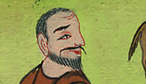
བཀོད་པ 12:2

Slide 11
3I will bless those who bless you
and curse those who curse you;
and all the families of the earth
will be blessed through you.”
3ཁྱོད་ལ་བདེ་བ་སྐྲུན་མཁན་གང་ཞིག་ལ་བདག་གིས་ཀྱང་བྱིན་རླབས་གནང་བར༌བྱའོ། །ཁྱོད་ལ་སྡིགས་དམོད་བྱེད་མཁན་གང་ཞིག་ལ་བདག་གིས་ཀྱང་སྡིགས་དམོད༌བྱའོ། །ཡང་ས་སྟེང་གི་མི་རིགས་ཐམས་ཅད་ལ་ཁྱོད་རང་བརྒྱུད་ནས་བྱིན་རླབས་འཐོབ་པར་འགྱུར་ཞེས་གསུངས༌སོ།།

Slide 12
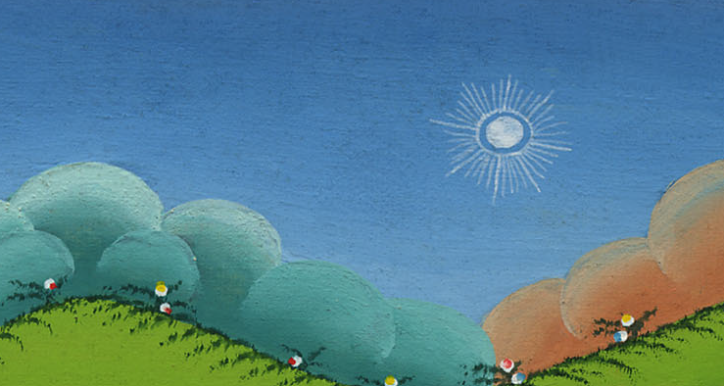
བཀོད་པ 12:3

Slide 13
4So Abram departed, as the Lord had directed him, and Lot went with him. Abram was seventy-five years old when he left Haran.
4དེ་ནས་ཨབ་རམ་ནི་དཀོན་མཆོག་ཡ་ཝཱེའི་བཀའ་ལྟར་ཕར་ཕྱིན༌ཅིང༌། ལོད་ཐུའང་ཨབ་རམ་དང་མཉམ་དུ་སོང༌ངོ༌། །ཨབ་རམ་ཞེས་བྱ་བ་ཧཱ་རན་གྲོང་ཁྱེར་ནས་འགྲོ་དུས་དགུང་ལོ་བདུན་ཅུ་དོན་ལྔ་ཡིན༌ནོ།།

Slide 14
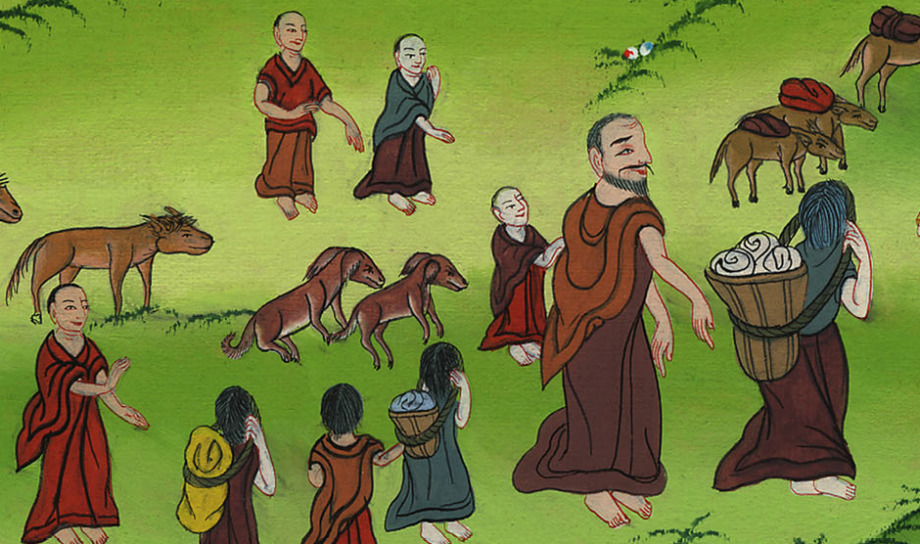
བཀོད་པ 12:4

Slide 15
5And Abram took his wife Sarai, his nephew Lot, and all the possessions and people they had acquired in Haran, and set out for the land of Canaan.
When they came to the land of Canaan,
5ཨབ་རམ་གྱིས་ཁོང་གི་ཆུང་མ་སཱ་ར་ཡུ་དང་ཚ་བོ་ལོད་ཐུ་ཁྲིད༌དེ། ཁོ་རྣམས་ཀྱིས་ཧཱ་རན་དུ་བསགས་པའི་རྒྱུ་ནོར་ཁྱེར་ནས་མི་རྣམས་དང་བཅས་པ་ཀ་ན་ཨན་ཡུལ་དུ་ཆས་ཤིང་དེ་རུ་སླེབས༌སོ།།

Slide 16
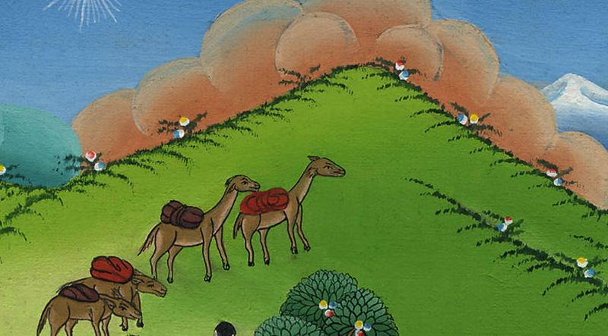
བཀོད་པ 12:5

Slide 17
6Abram traveled through the land as far as the site of the Oak of Moreh at Shechem. And at that time the Canaanites were in the land.
6ཨབ་རམ་ཡུལ་དེ་བརྒྱུད་ནས་སི་ཀེམ་ཡུལ་གྱི་མོར་རེའེ་ཡི་བེ་ཤིང་རྩར་སླེབས་པ༌དང༌། དུས་དེར་ཀ་ན་ཨན་གྱི་མི་རྣམས་ཀྱང་ཡུལ་དེར་བསྡད་ཡོད༌དོ།།

Slide 18
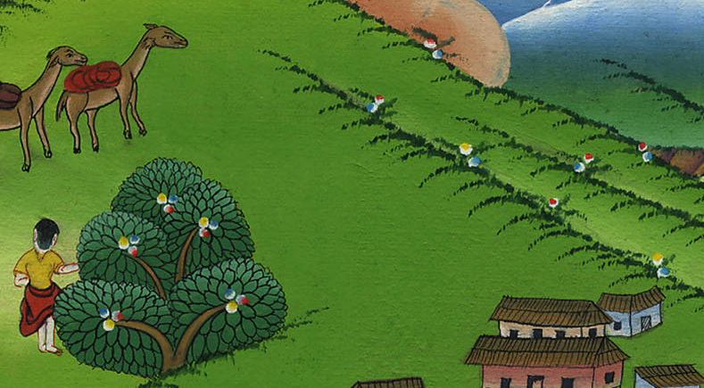
བཀོད་པ 12:6

Slide 19
7Then the Lord appeared to Abram and said, “I will give this land to your offspring.” So Abram built an altar there to the Lord, who had appeared to him.
7དེ་ནས་དཀོན་མཆོག་ཡ་ཝཱེས་ཨབ་རམ་ལ་མངོན་པར་མཛད་དེ་འདི་སྐད༌དུ། བདག་གིས་ཡུལ་འདི་ཁྱོད་ཀྱི་རིགས་རྒྱུད་ཕྱི་མ་རྣམས་ལ་སྦྱིན་པར་བྱའོ་ཞེས་གསུངས༌པས། ཨབ་རམ་གྱིས་ཡུལ་དེ་ནས་རང་ལ་མངོན་པར་མཛད་པའི་དཀོན་མཆོག་ཡ་ཝཱེ་ལ་མཆོད་ཁྲི་ཞིག༌བཞེངས།

Slide 20
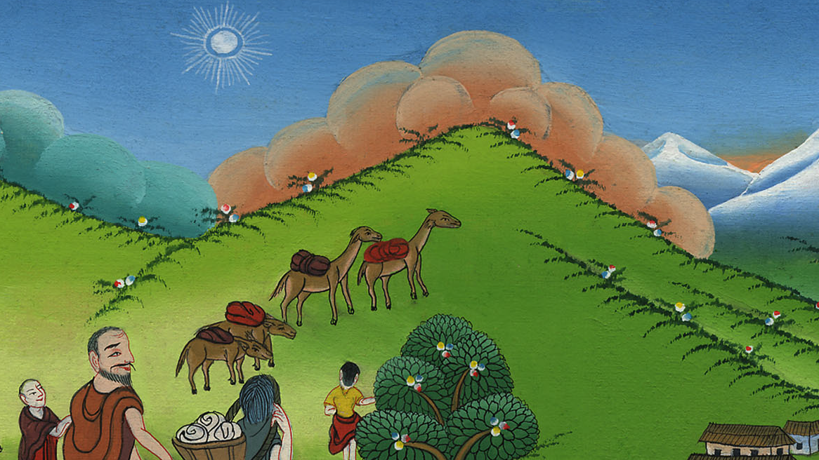
བཀོད་པ 12:7

Slide 21
8From there Abram moved on to the hill country east of Bethel and pitched his tent, with Bethel to the west and Ai to the east. There he built an altar to the Lord, and he called on the name of the Lord.
8ཡང་ཨབ་རམ་ཡུལ་དེ་ནས་པེད་ཨེལ་གྱི་ཤར་ཕྱོགས་སུ་ཡོད་པའི་རི་བོའི་གནས་སུ་སྤར་ཏེ་སྦྲ་གུར་ཕུབ་པར་མཛད༌དོ། །ཡུལ་དེའི་ནུབ་ཕྱོགས་ནི་པེད་ཨེལ་དང་ཤར་ཕྱོགས་ནི་ཨེ་ཡུ་གཉིས༌སོ། །ཡང་ཁོང་གིས་ཡུལ་དེ་ནས་དཀོན་མཆོག་ཡ་ཝཱེ་ལ་མཆོད་ཁྲི་ཞིག་བཞེངས་ཏེ་ཁོང་གི་མཚན་ལ་ཞུ་བ༌ཞུས།

Slide 22
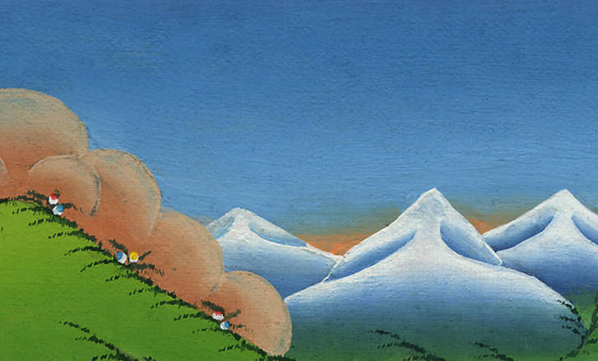
བཀོད་པ 12:8

Slide 23
9And Abram journeyed on toward the Negev.
9ཕྱིས་སུ་ཨབ་རམ་ཡང་རིམ་གྱིས་ནེ་གུབ་ཡུལ་ཕྱོགས་སུ་གནས་སྤར༌ཏོ།།

Slide 24
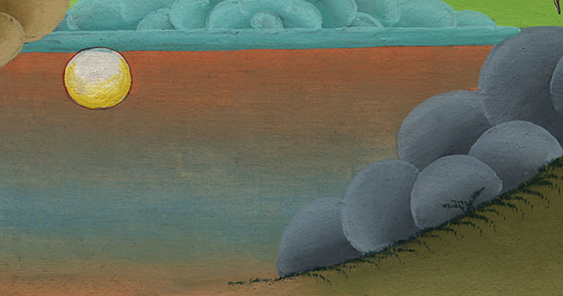
བཀོད་པ 12:9

Slide 25
10Now there was a famine in the land. So Abram went down to Egypt to live there for a while because the famine was severe.
10དེ་ཡང་ཀ་ན་ཨན་ཡུལ་དུ་མུ་གེ་ཤིན་ཏུ་ཆེན་པོ་བྱུང༌བས། ཨབ་རམ་འཁོར་དང་བཅས་པ་གནས་སྐབས་སུ་སྡོད་པའི་ཕྱིར་མར་ཨེ་ཅིབ་ཡུལ་དུ་སོང་བ༌དང༌།

Slide 26
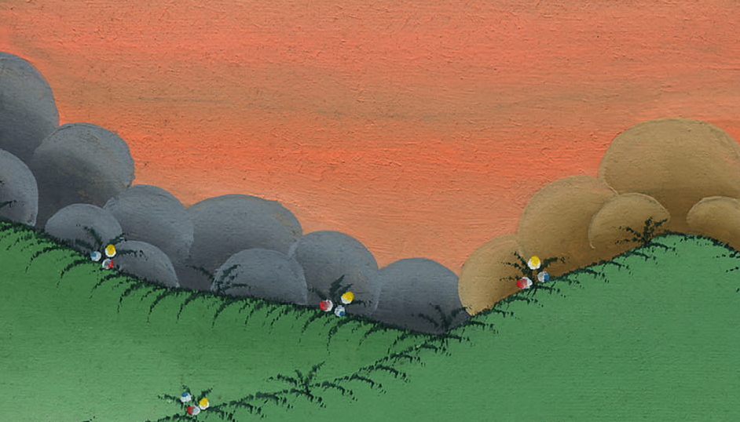
བཀོད་པ 12:10

Slide 27
11As he was about to enter Egypt, he said to his wife Sarai, “Look, I know that you are a beautiful woman, 12and when the Egyptians see you, they will say, ‘This is his wife.’ Then they will kill me but will let you live. 13Please say you are my sister, so that I will be treated well for your sake, and on account of you my life will be spared.”
11ཨེ་ཅིབ་ཡུལ་དུ་སླེབས་ལ་ཉེ་བ༌ན། ཁོས་རང་གི་ཆུང་མ་སཱ་ར་ཡུ་ལ་འདི༌ལྟར། ཉོན༌དང༌། བདག་གིས་ཁྱོད་ནི་མཛེས་ཤིང་སྡུག་པའི་བུད་མེད་ཅིག་ཡིན་པ་ཤེས༌སོ།། 12ཨེ་ཅིབ་ཀྱི་མི་རྣམས་ཀྱིས་ཁྱོད་རང་མཐོང་བ༌ན། འདི་ནི་ཁོའི་ཆུང་མ་ཡིན་ཞེས་སྨྲ་ངེས༌ཤིང༌། དེ་དག་གིས་ང་རང་གསོད་པར་འགྱུར་ཡང་ཁྱོད་ནི་གསོན་པར་བྱེད༌དོ།། 13དེའི༌ཕྱིར། ཁྱོད་ནི་བདག་གི་སྲིང་མོ་ཡིན་ཞེས་སྨྲ་བར༌མཛོད། ཅིའི་ཕྱིར་ཞེ༌ན། ང་རང་ཁྱོད་ལ་བརྟེན་ནས་བདེ་བར་གནས༌ཤིང༌། ངའི་ཚེ་སྲོག་ཀྱང་ཁྱོད་ལ་བརྟེན་ནས་གསོན་ཐུབ་པའི་ཕྱིར་ཡིན་ཞེས་སྨྲས༌སོ།།

Slide 28
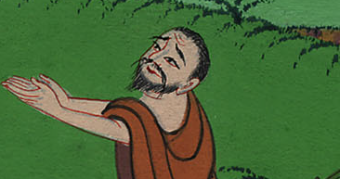
བཀོད་པ 12:11-13

Slide 29
14So when Abram entered Egypt, the Egyptians saw that the woman was very beautiful. 15When Pharaoh’s officials saw Sarai, they commended her to him, and she was taken into the palace of Pharaoh.
14དེ་ནས་ཨབ་རམ་འཁོར་དང་བཅས་པ་ཨེ་ཅིབ་ཡུལ་དུ་སླེབས་པ༌དང༌། ཨེ་ཅིབ་ཀྱི་མི་རྣམས་ཀྱིས་བུད་མེད་དེ་ཤིན་ཏུ་མཛེས་པར་མཐོང༌ཞིང༌། 15རྒྱལ་པོ་ཕཱར་ཨོལ་གྱི་བློན་ཆེན་རྣམས་ཀྱིས་བུད་མེད་མཛེས་མ་དེ་མཐོང་ཞིང་ཁོའི་མདུན་དུ་བསྟོད་བསྔགས་བྱས༌པས། བུད་མེད་དེའང་རྒྱལ་པོའི་ཕོ་བྲང་དུ་ཁྲིད༌དོ།།

Slide 30
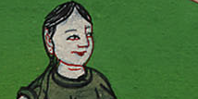
བཀོད་པ 12:14,15

Slide 31
16He treated Abram well on her account, and Abram acquired sheep and cattle, male and female donkeys, menservants and maidservants, and camels.
17The Lord, however, afflicted Pharaoh and his household with severe plagues because of Abram’s wife Sarai.
16རྒྱལ་པོས་བུད་མེད་དེའི་དབང་གིས་ཨབ་རམ་ལ་སྣེ་ལེན་རྒྱ་ཆེན་པོ་མཛད༌ཅིང༌། ཁོང་ལ་ར་ལུག༌དང༌། བ༌གླང༌། རྔ༌མོང༌། བོང༌གསེབ། བོང༌མ། གཡོག་པོ་དང་གཡོག་མོ་རྣམས་ཀྱང་ཐོབ༌བོ།། 17དེ་ནས་དཀོན་མཆོག་ཡ་ཝཱེས་ཨབ་རམ་གྱི་ཆུང་མ་སཱ་ར་ཡུའི་དོན་རྐྱེན་གྱི་དབང་གིས་ཕཱར་ཨོལ་དང་ཁོའི་ཁྱིམ་མི་ཡོངས་ལ་སྡུག་བསྔལ་ཆེན་པོ་ཕོག་པར་མཛད༌ཅིང༌།

Slide 32
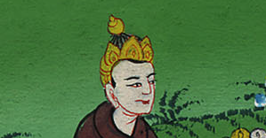
བཀོད་པ 12:17

Slide 33
18So Pharaoh summoned Abram and asked, “What have you done to me? Why didn’t you tell me she was your wife? 19Why did you say, ‘She is my sister,’ so that I took her as my wife? Now then, here is your wife. Take her and go!”
20Then Pharaoh gave his men orders concerning Abram, and they sent him away with his wife and all his possessions.
18ཕཱར་ཨོལ་གྱིས་ཨབ་རམ་བོས་ཏེ་ན༌རེ། ཁྱོད་ཀྱིས་བདག་ལ་ཅི་བྱས༌སམ། བུད་མེད་དེ་ཁྱོད་ཀྱི་ཆུང་མ་ཡིན་ཞེས་མི་སྨྲ་བའི་རྒྱུ་མཚན༌ཅི། 19བུད་མེད་དེ་ཁྱོད་ཀྱི་སྲིང་མོ་ཡིན་ཞེས་སྨྲས༌ཏེ། ཁོ་མོ་བདག་གི་ཆུང་མར་ལེན་དུ་འཇུག་དོན༌ཅི། ད་ལྟ་ཁྱོད་ཀྱི་ཆུང་མ་འདི་རུ་ཡོད་པས་ཁྱོད་ཀྱིས་ཕྱིར་ཁྲིད་ཅིག་ཅེས་སྨྲས༌སོ།། 20དེ་ནས་ཕཱར་ཨོལ་གྱིས་རང་གི་མི་རྣམས་ལ་བཀའ་བསྒོས༌ཏེ། ཨབ་རམ་དང་ཁོའི་ཆུང༌མ། ད་དུང་ཁོ་ལ་དབང་བ་ཐམས་ཅད་ཀྱང་ཕྱིར་བསྐྱལ༌ཏོ།།

Slide 34
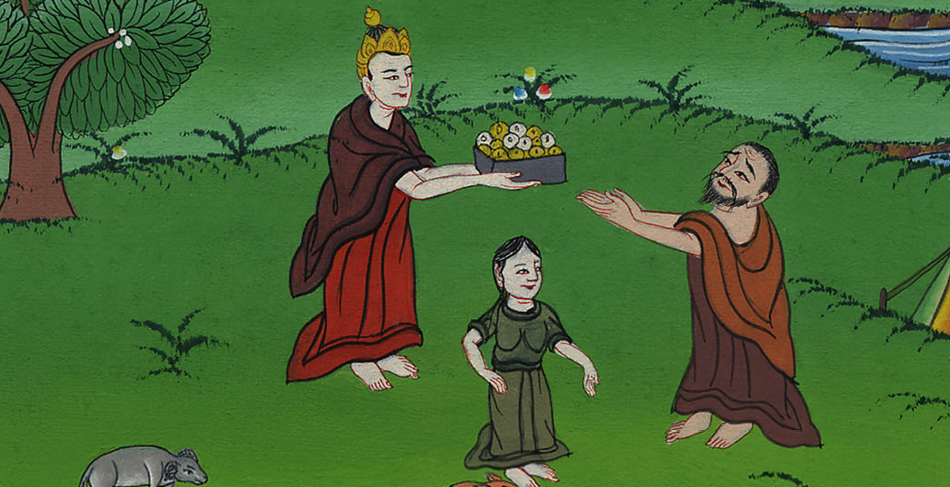
བཀོད་པ 12:18-20

